Slide 1

基于微信小程序沉香书社的设计与实现
小组名称：Balancing the Code Life
汇报人： 汇报日期：2021年7月16日

Slide 2

01
项目概述
CONTENT
02
小组成员及分工
目录
03
出现问题及解决方法
04
项目效果
https://www.ypppt.com/

Slide 3

PART
01
项目概述

Slide 4
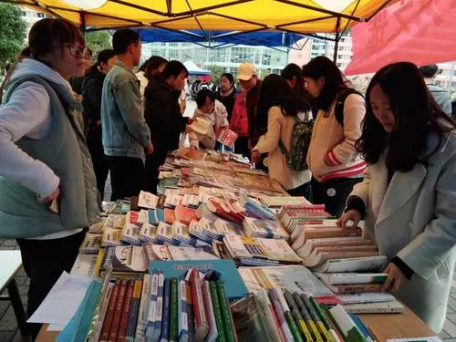
项目概述
买卖二手书是学校的一大主流，二手书使用不仅环保，而且价格便宜，买了新书后复用的几率很小所以大家都会选择二手书，我们这个小程序是根据大学生和社会群众对保护环境的需求的基础上，确定设计开发的。目的就是最大限度地实现二手书的再利用，缩小一买一卖中间的差价，帮助师生节省费用。同时为保护森林资源,为维护社会环境贡献自己的一份力量。

Slide 5

工作概述
开发环境的搭建
需求分析阶段
系统设计阶段
Notes:
https://www.ypppt.com/

Slide 6
工作概述
数据库开发
系统框架搭建
使用MongoDB连接数据库
对每个模块进行划分
后台管理系统
产品测试
用express前后端连接，用gql进行请求数据
编写好小程序，清除全部缓存进行产品测试

Slide 7
PART
02
小组成员及分工

Slide 8

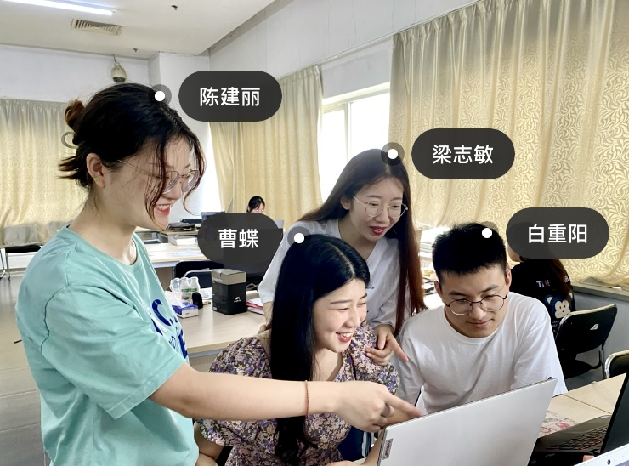
小组成员

Slide 9
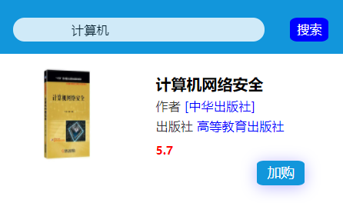
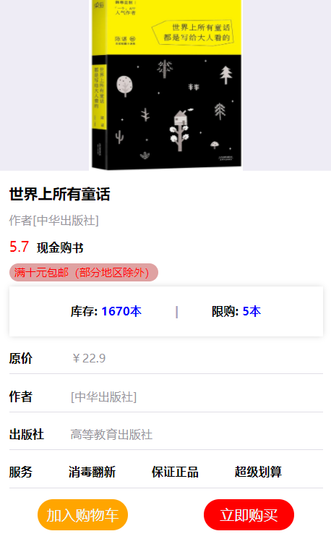

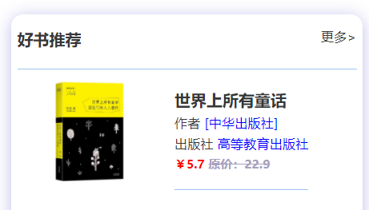
小组分工
陈建丽：

Slide 10
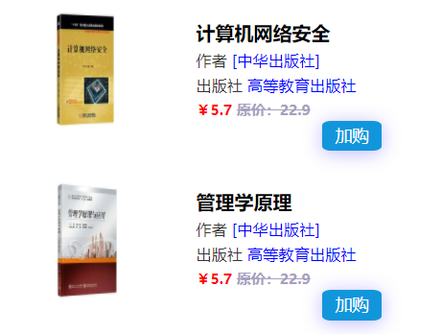
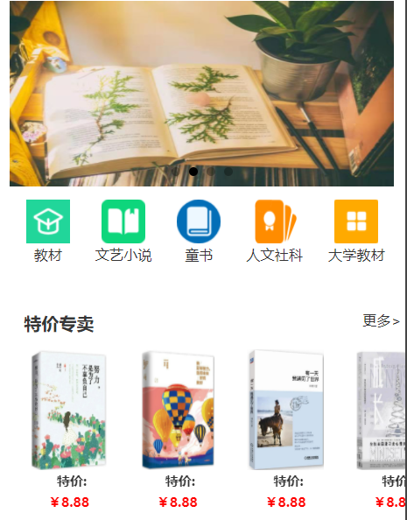
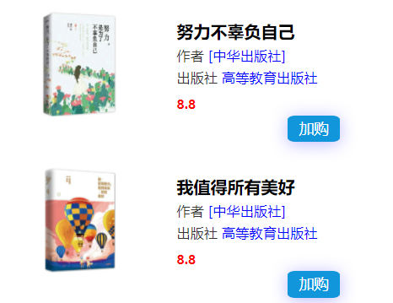
小组分工
曹蝶：

Slide 11

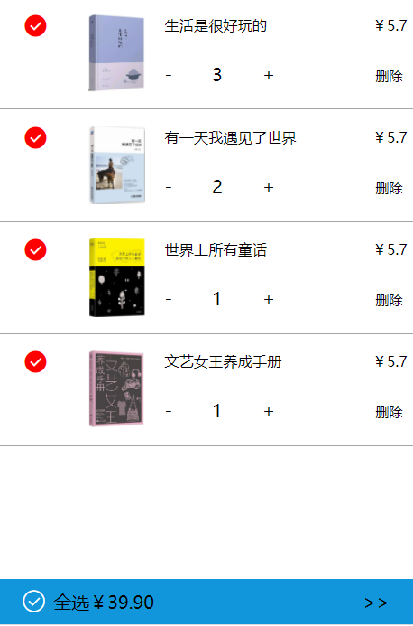
小组分工
梁志敏：

Slide 12

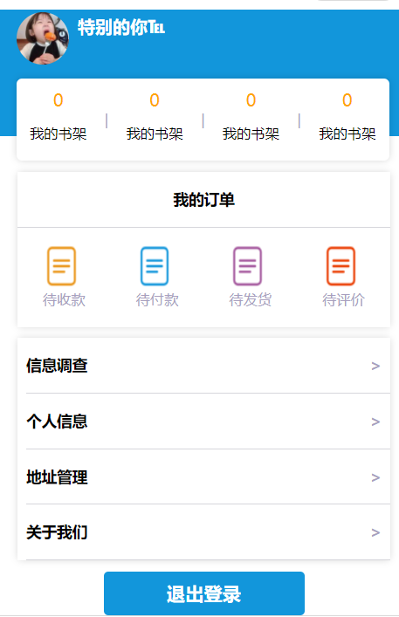
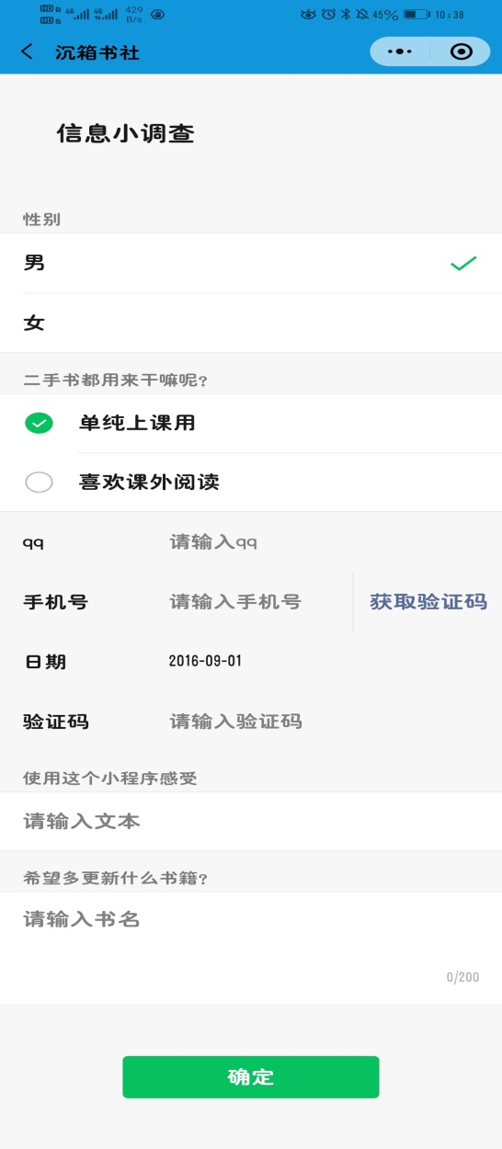
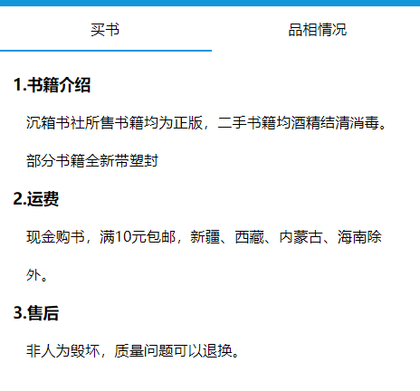
小组分工
白重阳：
双向绑定页面切换：

Slide 13

PART
03
出现问题及解决方法

Slide 14

出现问题及解决方法
数据的更改
出现问题：添加购物车时将本地缓存的数据和新加的数据进行比对后，增加数据对应购物车不显示
解决方法：获取data数据后没有对相应的值进行重新赋值，对购物车页面没有重新判断是否有新的数据增加

Slide 15
出现问题及解决方法
搜索时不能将结果展现在页面
前后台请求数据时方法判断条件没有精准的过滤，通过上网查，小组讨论后解决了问题
跳转详情页面获取对应信息
不能动态获取每个商品的内容，只是获取到了对应商品的id，最后问老师，其实就差最后一步通过id连接数据库获取对应内容

Slide 16
PART
04
项目效果

Slide 17
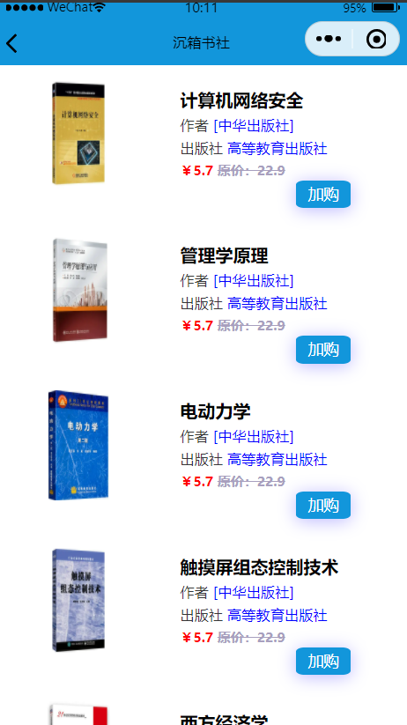
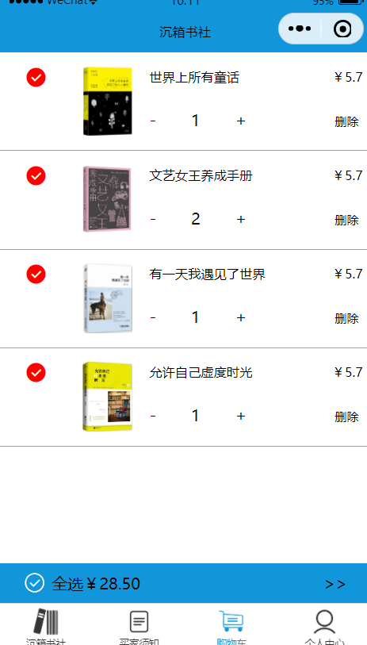
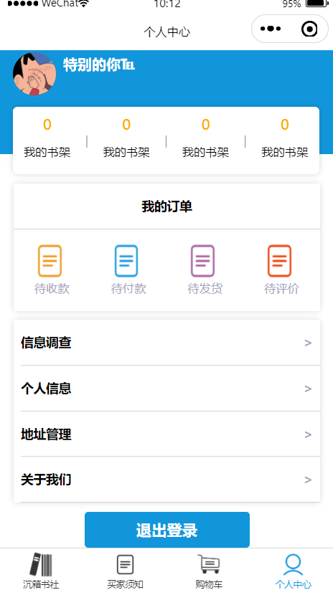
效果展示
效果展示视频.mp4

Slide 18
COMPANY PLAN
感谢您的观看

